Slide 1
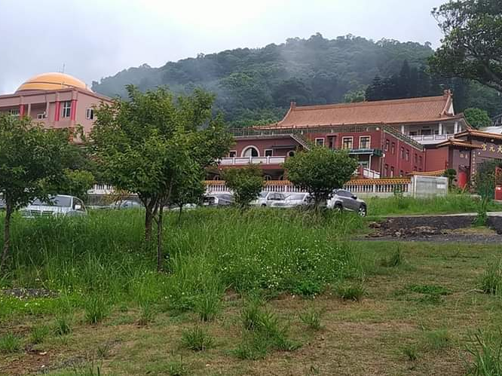
吃素健康免遭劫 濟公老師慈訓 悟見講
一、吃素健康心清靜
二、人能吃素躲災劫
三、成全人修道吃素
四、修道吃素不生病
五、吃素是口清心清

Slide 2
吃素健康心清靜 悟見講
濟公老師説
吃素能『培養慈悲心』減輕造業，吃得比較清淡，也會使身體健康，不會亂發脾氣，提昇個人心境，使家庭平安，得到『自性清靜』。

Slide 3
人能吃素躲災劫 悟見講
濟公老師説
現在災劫很多，我們要用善愿才能夠把這個災劫化解。最好每個人都能夠發善愿，能夠快點吃素，
我們不殺生，這個世界惡緣就能夠減少、怨氣就能夠減少。

Slide 4
成全人修道吃素 悟見講
濟公老師説
修道還要發大愿，我們要發善愿，普渡眾生，把好的道理傳揚給我們的兄弟姊妹、親戚朋友，自己好也要人家好，也祝福大家『道成天上 名留人間』
你渡人來佛堂，讓他明理，讓他也學著你渡人，成全人，讓他也吃素、免殺生、免造惡業、斷惡因，將來有一天他歸去，回到皇母的懷抱成仙做佛，功勞是誰的。

Slide 5
修道吃素不生病 悟見講
濟公老師說
身體要健康，要靠自己平常的保養，不要靠吃營養食品、吃藥，只要平常的飲食正常，營養均衡，多吃蔬菜水果和多喝開水，不要生氣保持很好的心情。
飲食上有注意，再加上今天各位有福氣，求了道來開班，就要把道理記在心，更進一步要把道理實行，每天都想著要去『救渡眾生』還有時間生病嗎。

Slide 6
吃素是口清心清 悟見講
濟公老師說
吃素可以長壽，因為現在有毒的動物很多，你不吃，會比較健康長壽。吃素也不結冤欠，冤欠債可以了斷。吃素要永永遠遠，不要半途而廢，吃到回理天為止。
但是，你們吃素，不但嘴要清，心也要清，不是只有嘴巴吃素而已，吃素的嘴巴可不能隨便罵人喔。現在的人多半是面善心惡。你們不但面要善，心也要善，要有慈悲心。

